Slide 1
YENİ TÜRK DEVLETİNİN DIŞ İLİŞKİLERİ

Slide 2
Milli Mücadele döneminin dış politikadaki temel hedefi, yeni Türk Devletini milletlerarası alanda tanıtmak olmuştur.
Bu hedef bir anlamda, Türkiye Cumhuriyeti’nin kuruluş döneminde dış politikasının esaslarını oluşturmuştur.
Uygulanan dış politikada Misak-ı Milli'nin gerçekleştirilmesi ve ne olursa olsun bağımsızlığın korunması esas alınmıştır.
Türkiye’nin modern anlamda bir milli devlet olarak uluslararası alanda meşrutiyet kazanması Lozan Konferansı ile gercekleşmiştir.

Slide 3
Türk Dış Politikası, Lozan Konferansı’nda çeşitli nedenlerle kesin olarak sonuçlandırılamamış, konuların ulusal çıkarlara uygun biçimde çözümlenmesi üzerine odaklanmıştır. Bu konular İngiltere ile Musul Sorunu, Fransa ile Kapitülasyonlar ve diğer sorunlar, Yunanistan ile Ahali Mübadelesi olarak sıralanabilir.

Slide 4
I. Dünya Savaşı sonrası mağlup devletler, savaş sonrası anlaşmalar çerçevesinde oluşan statükoyu değiştirmek üzere revizyonist olarak adlandırılan bir tutum benimsemişler, buna karşılık galipler kendilerinin belirlediği mevcut durumun korunmasını sağlanmaya çalışarak, antirevizyonist bir tutum benimsemişlerdir.
I. Dünya Savaşı sonrası yenik devletlerden biri olmasına rağmen, Türkiye revizyonist bir politika izlememiştir. Türkiye’nin böyle bir tutum benimsemesinde, Kurtuluş Savaşı'nın zaferle sonuçlanması ve Lozan Antlaşması ile Sevr Antlaşması’nın geçersiz kılınmasının etkisi vardır.
28 Ocak 1920 tarihli Misak-ı Milli’de belirtildiği gibi, artık bir İmparatorluk değildir. Onun yerine, Milli bir devlet kurulmuştur.
Yeni kurulan Türkiye Cumhuriyeti’nin ekonomik, toplumsal ve kültürel alanlarda gerçekleştirdiği köklü değişiklikler ve Atatürk’ün uygulamaya koyduğu inkılâplarla Türkiye, Çağdaş Batı medeniyeti seviyesine ulaşmayı ve sonra bunu aşmayı ideal olarak benimsemiştir.
Bu tavrın doğal sonucu olarak Batı ile bütünleşme hedeflenmiştir.

Slide 5
ATATÜRK'ÜN DIŞ POLİTİKADAKİ TEMEL İLKELERİ

Slide 6
Gerçekçilik
Atatürk’ün dış politikası gerçekçidir. Milli çıkarları gerçekleştirmede kararlı olmayı amaçlar.
Türk milletinin gücünü ve imkanlarını bilmek kadar, karşısındaki devletlerin ne yapacaklarını veya ne yapamayacaklarını, gerçekçi ve doğru şekilde değerlendirmiş olan bir uygulama görülür. Atatürk’ün gerçekçiliği kendi ifadesiyle "Büyük hayali işler yapmadan, yapmış gibi görünmek yüzünden dünyanın düşmanlığını, kötü niyetini, kinini bu milletin ve memleketin üzerine çektik... Biz böyle yapmadığımız ve yapamadığımız kavramlar üzerinde koşarak düşmanlarımızın sayısını ve üzerimize olan baskılarını arttırmaktan ise, tabii duruma meşru duruma dönelim. Haddimizi bilelim."

Slide 7
Bu gerçekçilik, beraberinde şartlar ne olursa olsun, sonuna kadar direnmeyi öngören cesur ve onurlu bir gerçekçiliktir. Asla teslimiyetçilik ve yılgınlık yoktur. Atatürk 8 Temmuz 1920 tarihinde TBMM’de yaptığı konuşmada: "Memleketimizin ellide biri değil, her tarafı tahrip edilse, her tarafı ateşler icinde bırakılsa, biz bu toprakların üzerinde bir tepeye çıkacağız ve oradan savunma ile meşgul olacağız." diyerek bu konudaki kararlılığını sergilemiştir.

Slide 8
Bağımsızlık
Yeni kurulmuş Cumhuriyetin bağımsızlığının korunmasına özen gösterilmesi hedeflenmiştir.
Bu bağımsızlıktan kasıt siyasi, iktisadi, mali, askeri ve kültürel açıdan bağımsızlıktır ve bunlardan ödün verilemez. Atatürk bağımsızlıktan ne anladığını şöyle ifade ediyordu: "Tam bağımsızlık denildiği zaman, elbette siyasi, mali, iktisadi, adli, askeri, kültürel ve benzeri her hususta tam bağımsızlık ve tam serbestlik demektir. Bu saydıklarımın herhangi birinde bağımsızlıktan mahrumiyet, millet ve memleketin gerçek manasında bütün bağımsızlığından mahrumiyet demektir."

Slide 9
Barışçılık
Atatürk dönemi dış politikası barışı esas alır.
Milli Mücadele yıllarında savaş sürse bile barışın sağlanması için çalışmalar yapılmıştır.
Barışın korunması önemlidir, asla teslimiyetçi ve pasifist bir politika izlenmemiştir, barış için savaşa hazır olunmalıdır.
Saldırgan olmayan, diğer toplumlarla uyumlu ve dünya barışının korunmasına yönelik çalışmalar benimsenmiştir.

Slide 10
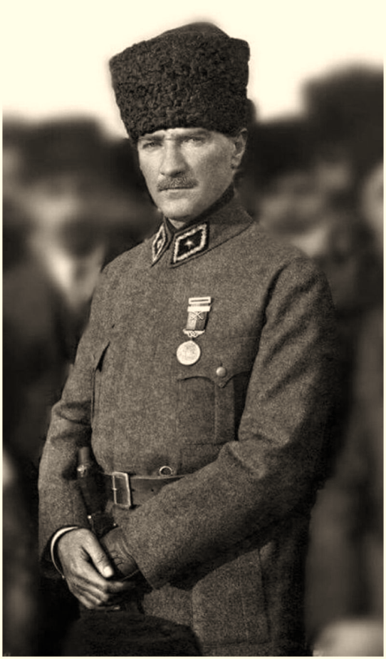
Barışçılık
‘’ Ben harpçi olamam. Çünkü harbin acıklı hallerini herkesten iyi bilirim.’’
‘’Harp zaruri ve hayati olmalı. Öldüreceğiz diyenlere karşı, ölmeyeceğiz diye harbe girebiliriz. Lakin millet hayatı tehlikeye uğramadıkça harp bir cinayettir.’’
‘’Yurtta sulh, cihanda sulh.’’
-M. Kemal ATATÜRK

Slide 11
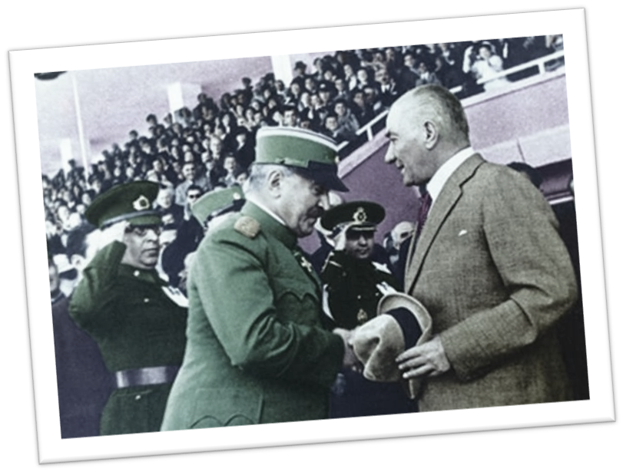
Güvenlik Politikası ve İttifaklar Sistemi
Yeni Cumhuriyetin kendini savunması için gerekli önlemlerin alınması esastır.
Askeri ve ekonomik yapılanma sağlamlaştırılmalıdır.
Türkiye Cumhuriyeti kendi gücüyle kendini koruyabilmelidir.
Askeri harcamalar ve ordunun
modernleştirilmesi, ekonomik
yapılanmayla beraber yürütülmüştür.

Slide 12
Güvenlik Politikası ve İttifaklar Sistemi
Türkiye’nin kendi gücünün yetmeyebileceği alanlarda, ülkenin güvenliği için, denge politikaları çerçevesinde ittifaklar oluşturmaktan kaçınılmamıştır.
Savaş sonrası mevcut statükodan memnun olan ve onun devamını isteyen ülkederden yana bir tavır benimseyen Türkiye, Atatürk döneminde bu doğrultuda hareket etmiş ve ülkenin güvenliği için gerekli gördüğü ittifakları yapmaktan kaçınmamıştır.

Slide 13
Batıcılık
Batıya karşı savaşılsa da, savaş sonrası batıya yakınlaşma çabaları başlamıştır.
Çağdaşlamanın sağlanması için gerekli görülmüştür.
Ülkeyi gelişmiş, modern ülkeler seviyesine çıkarma ve daha da ileri götürme ideali ile Atatürk dış politikada batı ile ilişkileri geliştirmeye önem vermiştir.

Slide 14
Akılcılık
Uluslararası hukuka bağlı, ideolojik dogma ve önyargıları yok sayan, bilimi ve aklı esas alan bir dış politika benimsenmiştir.
Tarihi dostluk ve düşmanlıklar gözetilmeksizin, yeni şartlar ve karşılıklı yarar değerlendirilmiştir.
Uluslararası adalet, sömürgeyi reddetme, hukuka bağlılık ve milli egemenlik ve bağımsızlık gibi ilkeleri kapsar.

Slide 15
BATILI DEVLETLERLE İLİŞKİLER ve LOZAN'DAN ARDA KALAN MESELELERİN HALLİ

Slide 16
Türk- İngiliz İlişkileri Ve Musul Meselesi
Türk-İngiliz ilişkileri, İngiltere’nin, İspanya’ya karşı siyasi açıdan Osmanlı’dan destek ihtiyacı hissetmesi sonrası 1583 yılında William Harbon’un ilk elçiliğe atanmasıyla başlamıştır.
1774-1783 Rusya’nın Kırım’a saldırısı, 1798 de Fransa’nın Mısır’ı işgali gibi gelişmeler. Hindistan’ın kontrolünü elinde bulunduran İngiltere’yi, Rusya’nın İstanbul ve boğazları kontrol etmesi endişesine sevk etmiş ve bu endişe bundan sonraki İngiliz politikalarının belirleyicisi olmuştur.
İngiltere, Mehmet Ali Paşa’nın isyanında, 1853 Kırım Savaşı’nda ve 1877-1878 Osmanlı Rus Savaşı’nda Osmanlı’ya yardım etmiştir. 1878 yılında gerçekleştirilen Osmanlı-İngiliz ittifakı Türk-İngiliz ilişkilerinin zirvesidir.

Slide 17
Osmanlı İmparatorluğu’nda artan Alman nüfuzu, Hicaz demiryolu projesi ve 1.Dünya Savaşı’nda yaşananlar, 19. yüzyıl geleneksel İngiliz siyasetinin tamamıyla değişmesine ve Osmanlı İmparatorluğu’nun artık paylaşılması noktasında bir karara doğru gidişi beraberinde getirmiştir.
Mondros Mütarekesi ve Sevr Antlaşması sonrası Anadolu’daki Milli Mücadele ile kazanılan zaferi, Türkiye’nin bağımsızlığının uluslararası platformda tanındığı Lozan Antlaşması takip etmiştir. Bundan sonraki dönemde ise, iki ülke arasında yaşanan en önemli sorun Lozan Antlaşması’nda uzlaşılamayan ve ikili görüşmelere bırakılan Musul meselesi olmuştur.
1.Dünya Savaşı sırasında itilaf devletleri arasında yapılan gizli antlaşmalar doğrultusunda İngiltere bölgeye ilgisini sürdürerek, Musul ve çevresinde çeşitli bölücü çabalara girişmiştir. Sonuçta İngiltere, Osmanlı İmparatorluğu açısından savaşa son veren 30 Ekim 1918 tarihli Mondros Mütarekesi’nin imzalandığı tarihte, Türk birliklerinin kontrolünde olan bölgeyi Mondros Mütarekesi’nin ruhuna aykırı biçimde, 15 Kasım 1918 tarihinde işgal etmiştir.

Slide 18
Mustafa Kemal Paşa Misak-ı Milli’den taviz verildiği konusuyla ilgili şu açıklamalarda bulunmuştur : ``Musul meselesinin hallini muharebeye girmemek için bir sene sonraya talik etmek demek, ondan sarfınazar etmek demek değildir. Belki bunun istihsali için daha kuvvetli olabileceğimiz bir zamana intizardır. Musul meselesini bugünden halledeceğiz, ordumuzu yürüteceğiz, bugün alacağız dersek ; bu mümkündür. Musul’u kolaylıkla alabiliriz. Fakat Musul’u aldığımızı müteakip muharebenin hemen hitam bulacağına kani olamayız.`` Mustafa Kemal Paşa’nın bu sözlerinden Musul sorununu daha sonraya bırakmayı uygun gördükleri görülmektedir.
Lozan Barış Konferansı’nda, Türk-Irak sınırının çizilmesi konusu görüşülürken, İsmet Paşa, Musul’un Türkiye’ye verilmesini istemiş, İngiliz temsilcisi ise Irak sınırları içinde kalması için ısrar etmiştir. Musul sorunu, Türk-İngiliz ilişkilerini gerginleştirmiş, konferansın çalışmasını da tehlikeye düşürünce, iki taraf bu sorunun çözümünü konferanstan sonraya bırakmayı kabul etmiştir. Ayrıca belirlenen zaman içerisinde uzlaşma sağlanamazsa, anlaşmazlık Milletler Cemiyeti’ne sunulacaktı.

Slide 19
İngiltere, Lozan Antlaşmasına göre, Musul sorununun görüşülmesini istedi. Yapılan görüşmeler sonucunda , Türkiye ile İngiltere arasında Haliç Konferansı toplandı. İki tarafta isteklerinde ısrar edince sonuç alınamadı. İngiltere yanaşmak yanı sıra hatta Hakkari ilinin yarısını istemiştir.
Bundan sonra İngiltere sorunu MC‘ ye götürdü. Sorunun çözümü için ( Macaristan, İsveç, Belçika ) üçlü bir komisyon kuruldu. Komisyonun hazırladığı rapor sonucunda Musul’un Irak’a bırakılmasının en iyi çözüm yolu olduğu bildirildi.
Türkiye istemese de bu karara karşı bir şey yapamadı. Hatta sonra tutumunu yumuşattı. Çünkü uzun ve yıpratıcı bir savaştan çıkmıştı. İçeride çözüm bekleyen bir sürü sorun vardı, dış politikada yalnızlık içerisindeydi. Bu nedenlerden dolayı Türkiye, İngiltere ile görüşmeye yanaştı. İki taraf arasında,5 Haziran 1926’da Ankara’da ,Sınır ve İyi Komşuluk Antlaşması imzalandı.

Slide 20
Bu antlaşmaya göre,
Sınır, Musul Irak’ta kalacak şekilde olacaktı.
Taraflar, sınır bölgesinde birbirleri aleyhinde hiçbir propaganda örgütüne ve toplantıya izin vermeyecekti.
Irak Hükümeti, Antlaşma’nın yürürlüğe girmesinden itibaren 25 yıl süreyle, petrolden elde edeceği gelirin %10’unu Türkiye’ye verecekti. Türkiye istediği takdirde Irak Hükümeti bu maddenin yerine Türkiye’ye 500.000 İngiliz lirası ödeyecektir.
Musul meselesinin halledilmesinden sonra, İngiliz kamuoyunun yaşanan süreç içerisinde Türkiye’ye karşı olan önyargısı azalmıştır. Hem batı ülkeleriyle iyi ilişkiler içerisine girerek hem de Sovyet Rusya ile dost kalarak bunu başarmıştır. Özellikle Türkiye’nin Milletler Cemiyeti’ne girmesinden sonra yeni Türkiye’nin dış politikadaki imajı, komşularıyla iyi geçinen, bağımsızlığını korumakta kararlı, dünya barışını korumaya yönelik tavrından dolayı takdir edilmiştir. Türkiye’nin dış politikasının temelini ``Yurtta Sulh, Cihanda Sulh`` üzerine kuran Atatürk’ün Türkiye’si İngiltere ile iyi ilişkilerini korumalıydı.

Slide 21
Musul meselesinin çözümü ve İngiliz kamuoyunun Türkiye ve Atatürk lehine bir tutum takınmasının ardından, Türkiye ile İngiltere arasındaki buzların erimesine vesile olacak gelişmeler kaydedilmiştir. Bunlar, Türkiye’nin savaşı kanun dışı ilan eden Briand - Kellog Paktı’na katılması, yine bu tarihte bir İngiliz filosunun İstanbul’u resmi olarak ziyareti ve 1932’de Milletler Cemiyeti’ne üye olmasıdır.
Yine, 1936’da Karabük Demir ve Çelik İşletmeleri’nin kuruluşunu da bir İngiliz firması üstlenmiştir. İngiliz Kralı 7.Edward’ın İstanbul ziyareti ve İngiliz Kralı’nın taç giyme törenine katılmak üzere İsmet İnönü’nün İngiltere ziyareti, Türk-İngiliz ilişkilerinin gelişmesine katkı sağlamıştır. Ayrıca Yugoslavya, Yunanistan, Türkiye ve İngiltere arasında karşılıklı garanti sistemi içeren Akdeniz Paktı kurulmuştur.

Slide 22
TÜRK-FRANSIZ İLİŞKİLERİ ve HATAY’IN ANAVATANA KATILMASI

Slide 23
Bu antlaşma sadece Türkiye Suriye sınırını çizmekle kalmamış, aynı zamanda Türk-Fransız ilişkilerini de düzenlemiştir. Buna göre, taraflar aralarındaki anlaşmazlıkları barışçı yollarla çözecekler ve taraflardan birine silahlı bir saldırı halinde, diğeri tarafsız kalacaktır.
Savaş sonrası statükoyu belirleyen ülke olan İngiltere ile gerek Ortadoğu, gerekse Avrupa politikasında anlaşmazlık yaşayan Fransa; başından beri Anadolu’daki hareket ve onun lideri olan Mustafa Kemal ile İngiltere dışında temas yolu aramış ve kurulan bu ilişkiler sonucu, 20 Ekim 1921’de Ankara Antlaşması imzalanmıştır.
Bu antlaşma 18 Şubat 1926’da parafe edilmekle beraber, Fransa hemen imzaya yanaşmamıştır. Türkiye ile İngiltere arasındaki Musul anlaşmazlığının çözümlenmesini beklemiştir.
Türkiye, Milletler Cemiyeti’nin kararını kabule karar verdikten soma Fransa, sözleşmeyi 30 Mayıs 1926’da imzalanmıştır.

Slide 24
Türkiye ile Fransa Arasındaki Bazı Sorunlar:
Bu sorunlardan ilki, Türkiye’deki Fransız misyoner okulları konusudur. Türk hükümeti hazırladığı bir yönetmelikle, yabancı okullarda okutulan Tarih ve Coğrafya gibi derslerin Türk öğretmenler tarafından okutulması ilkesini getirmiştir. Fransa ise buna itiraz etmiştir.
Diğer bir konu ise Osmanlı borçları konusudur. Osmanlı Devleti’nin en fazla borç aldığı ülke Fransa’dır ve Lozan Konferansı’nda borçların ödeme şeklinin, borçlu olunan ülke ile Türkiye arasında yapılacak görüşmeler sonucu çözüme kavuşturulmasına karar verilmiştir. Bu doğrultuda, 1928’de belirlenen ödenecek miktar ve ödeme takvimi bir formüle bağlanmıştır. Ancak, 1929 dünya ekonomik buhranına bağlı olarak ödeme güçlüğü sonrası Türkiye borç ödemesini ertelemek istemiş fakat, buna yapılan itirazlar sonucu Nisan 1933’de Paris’te yeni bir borç sözleşmesi imzalanmıştır.
Türkiye ile Fransa arasındaki bir başka sorun ise Adana-Mersin demiryolunun satın alınmasıyla ilgilidir. Türkiye’nin iktisadi bağımsızlık politikası doğrultusunda 1929’da çıkarılan bir kanunla, Fransız şirketi tarafından işletilen Adana-Mersin demiryolunu satın almak istemiştir. Bunun üzerine Fransa’yla yaşanan sorun, 1929 Haziran’da yapılan bir anlaşma ile çözüme kavuşmuş ve Adana-Mersin demiryolu Türkiye’ye teslim edilmiştir. Bu anlaşmaların ortaya çıkmasında, Fransa’nın düzelen Türk-İngiliz münasebetlerini göz önüne aldığını söylenebilir. Nitekim, Hatay meselesinde de bu durumun etkili olduğu söylenebilir.

Slide 25
Hatay Sorunu
1930’lu yıllarda iki ülke ilişkileri Hatay sorunu etrafında şekillenmiştir.
İskenderun Sancağı’nda (burası daha sonra Hatay adıyla anılacaktır) Türkler nüfusun çoğunluğunu teşkil ettikleri için bu bölge Misak-ı Milli hudutları içinde idi. Ancak, 20 Ekim 1921’de Fransa ile yapılan Ankara İtilâfnamesi ile İskenderun Sancağı Türklerine muhtariyet ve kültürel bakımdan ayrıcalık kazandırılmıştı. Suriye’nin Fransız mandası altına girmesinden sonra da Sancağın bu statüsü sürmüştür.
Suriye’deki Fransız mandasının kaldırılması için Fransa ile bu ülke arasında 9 Eylül 1936’da bir antlaşma yapıldı. Bu anlaşmada, Sancağın kaderi de Suriye hükümetine bırakılıyordu ve Suriye, Sancak’la ilgili tüm sorumlulukları Fransa’dan devralıyordu.
Bu yeni durum, hem Sancak’ta yaşayan Türkleri, hem de Türkiye Cumhuriyetini rahatsız etmişti.
Zira, Sancak’ta Türkler çoğunluktaydı ve Türkiye’nin, Sancağı Suriye’ye terk etmemek hususundaki kararlılığı bizzat Atatürk tarafından dile getirilmişti.

Slide 26
Türk hükûmeti 9 Ekim 1936’da Fransa’ya verdiği bir nota ile bu durumu protesto etti. Türkiye, Fransa’dan Suriye ve Lübnan'a tanınan bağımsızlığın ayrı bir bölge olan İskenderun Sancağına da tanınmasını istedi.
Fransız hükûmetinin 10 Kasım’da verdiği cevabi notada, Türk görüsünün kabul edilemeyeceği bildiriliyordu. Türkiye'nin bu meselenin halledilmesi konusundaki ısrarı üzerine, Sancak meselesinin Milletler Cemiyeti’ne götürülmesi kararlaştırıldı. Konu 14-16 Aralık 1936 tarihleri arasında görüşüldü ve İsveç Temsilcisi Sandler raportör olarak tayin edildi.
Sandler, hazırladığı raporda Sancak Meselesinin çözümü için bir Komisyon kurulmasını teklif etti ve bu teklif kabul edildi. İngiltere’nin aracılık etmesi üzerine 26 Ocak 1937’de iki hükûmet arasında bir prensip anlaşmasına varıldı.
Bu prensip anlaşmasıyla İskenderun Sancağı, yeni adıyla Hatay, içişlerinde bağımsız, fakat Suriye ile gümrük birliği halinde olan bir statüye kavuşturuluyor ve bir Anayasa ile idare edilen “ayrı bir varlık” teşkil ediyordu. Sancak’ın dışişleri, bazı şartlar altında Suriye Hükûmeti tarafından idare edilecekti. Türkçe resmi dil olacaktı.

Slide 27
İngiltere’nin iki ülke ilişkilerinde arabuluculuk etmesinin nedenlerine bakılacak olursa;
Akdeniz dengesi acısından önemli iki ülkenin arasının açılmasını istemeyişi,
Türkiye ile ilişkilerin düzelmesi ve
Türkiye'nin sorunu barış yolu ile halletmesini onaylamasının geldiği görülmektedir.
29 Mayıs 1937’de Sancak’ın milli bütünlüğünü teminat altına alan ve Türkiye-Suriye sınırım tespit eden bir anlaşma yapıldı.
Ancak, Sancak’ın bu yeni statüsü uygulanırken bazı sorunlar çıktı. Sancak’ta seçimlerin yapılması sırasında bazı haksızlıkların ortaya çıkması üzerine Türkiye duruma müdahale ederek, seçim sisteminin düzeltilmesini istedi. Ocak 1938’de seçim sistemi değiştirildi.
Bu sıralarda Avrupa’da savaş tehlikesi gittikçe daha belirgin bir hale geliyordu. Fransa, Ortadoğu’da güçlü bir devlet olan Türkiye'ye yanaşmak zorunda kalmıştı.
3 Temmuz 1938’de Sancak’ta sükûnet ve asayişi sağlamak üzere 6.000 kişilik bir kuvvet kurulması ve bunun 1000’inin Sancak’tan, geri kalanın Türkiye ve Fransa tarafından sağlanması kararlaştırıldı.
Anlaşmadan iki gün sonra, Türk kuvvetleri Hatay’a girdi. Ağustos’ta yapılan secimler sonucunda 40 Mebusluktan 22’sini Türkler kazandı. Bütün mebuslar Meclis’te Türkçe yemin ederek göreve başladılar. Meclis Sancağa Türkçe adıyla Hatay Devleti adını verdi.

Slide 28
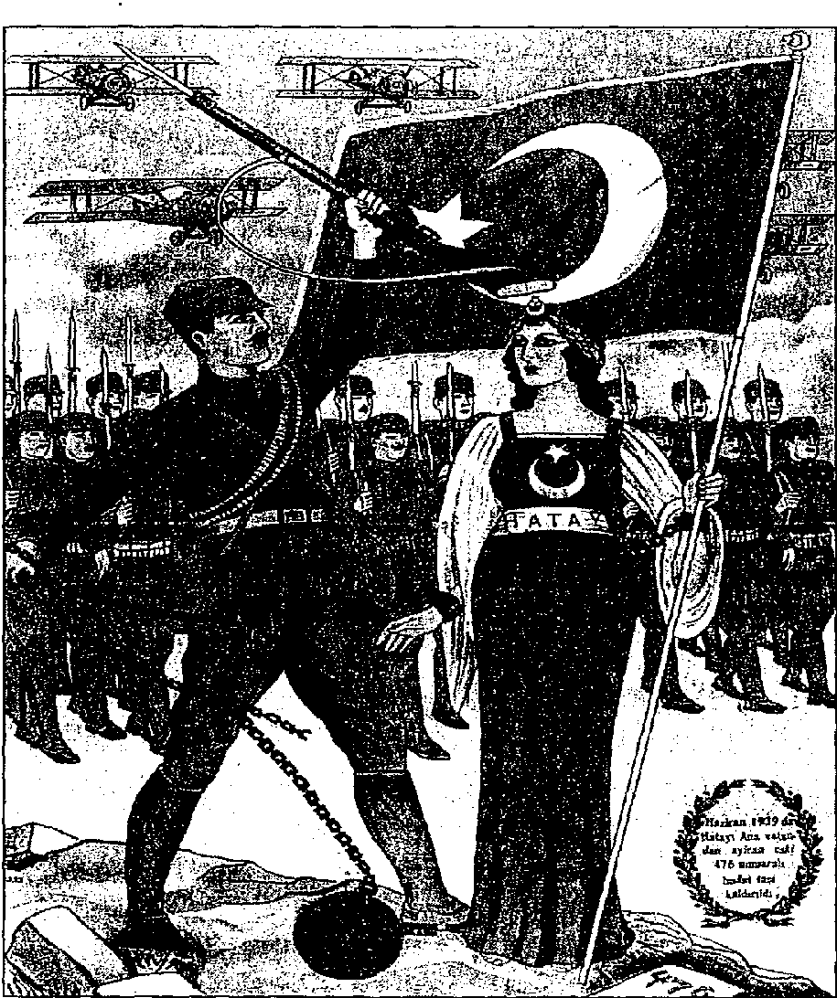
Eylül 1938’de kurulan Hatay Devleti bir yıl kadar bağımsız kaldıktan sonra, 29 Haziran 1939’da Hatay Meclisi son toplantısını yaparak, oybirliğiyle Anavatan’a katılma kararı aldı.
Hatay 'in anavatana katılmasını temsil eden kartpostal.

Slide 29
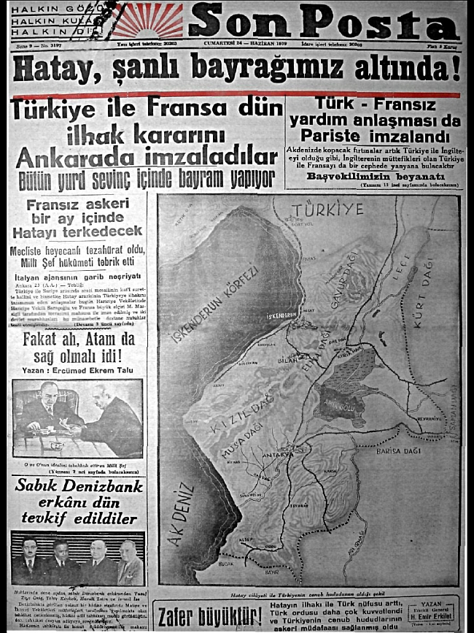

Slide 30
TÜRK-YUNAN İLİŞKİLERİ

Slide 31
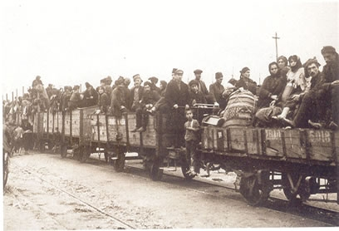
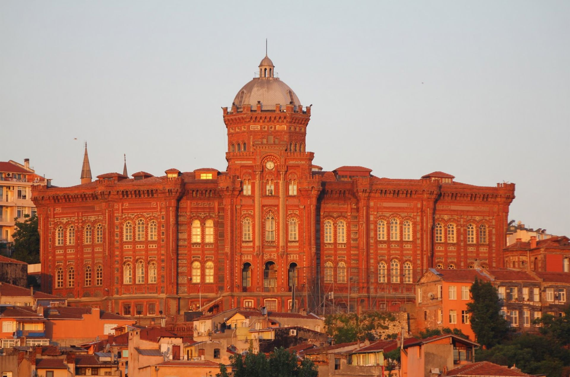
Lozan Barış Antlaşması’nın imzalanmasından sonra Türk-Yunan ilişkilerinde belirleyici olan iki ana sorun nüfus mübadelesi ve patrikhane meselesi olmuştur.

Slide 32
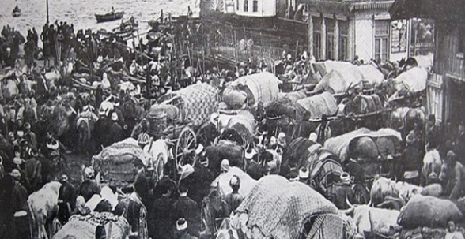
Nüfus Mübadelesi
Lozan Barış Antlaşması’na göre 30 Ekim 1918 tarihli Mondros Ateşkes Anlaşması’ndan önce İstanbul’da yerleşik olan Rumlar ve Batı Trakya’daki Türkler dışında kalan, Türkiye’deki Rumlar’ın ve Yunanistan’daki Türklerın mübadelesi (değişimi) kararlaştırıldı. Ancak Yunanistan, İstanbul’da mümkün olduğu kadar fazla sayıda Rum bırakmak istiyordu.
Bu amaçla İstanbul içinde yaşayan bütün Rumları da kapsayacak şekilde Lozan Barış Antlaşması’nı değerlendirirken, Yunanistan 30 Ekim 1918’den önce geçici de olsa İstanbul’a gelen her Rum’u yerleşik sayarak mübadeleden ayrı tutmak istiyordu. Türkiye ise “yerleşik” düşüncesini İstanbul’da sürekli oturanlar için geçerli olacağını belirtiyordu. Yunanistan ayrıca, Batı Trakya’daki Türklerin, Balkan Savaşları sırasında geldiklerini ileri sürerek onları da mübadeleye tabi tutmak istiyordu. Etabli (yerleşik) sorunu, Milletler Cemiyetine taşındı ancak bir sonuç elde edilemedi.

Slide 33
İstanbul Rumları ve Batı Trakya Türklerinin Durumu
Yunanistan’la yeni bir savaşın eşiğine gelindiği bir dönemde 10 Haziran 1930’da Ankara’da imzalanan bir antlaşmayla yerleşme tarihlerine bakılmaksızın İstanbul Rumları ile Batı Trakya Türklerinin hepsi “yerleşik” sayıldılar. Türk-Yunan antlaşmanın imzalanmasında İtalya’da Mussolini liderliğinde kurulan faşist yönetimin saldırgan ve yayılmacı politikasının getirdiği tehlikenin de etkisi oldu.

Slide 34
Patrikhane Meselesi
Lozan Barış Antlaşması’ndan sonra Türk-Yunan ilişkilerini etkileyen bir diğer sorun ise Patrikhane meselesidir. 1924’te Patrik seçilen VI. Konstantinos Arapoğlu, Bursa doğumluydu ve 1921’de İstanbul’a gelmişti. Dolayısıyla mübadeleye tabi idi. Bu yüzden Türkiye bu duruma itiraz etti. Yunanistan meseleyi Uluslararası Lahey Adalet Divanına götürmeye çalışırken, Türkiye Patrikhane konusunun bir iç sorun olduğunu ve bu nedenle iç işlerine müdahale edilmesine izin vermeyeceğini belirtti.
Türkiye’nin kararlı tutumu karşısında Konstantinos Arapoğlu istifa etti ve yerine mübadeleye tabi olmayan Vasilios Yeorgiadis (Vasilyus Yorgiyadis), patrik seçildi. Yaşanan bu süreç içinde Patrikhanenin Türk kanunlarına bağlı olduğu, evrensel (ekümenik) statüsünün tanınmayacağı ve dinî bir meseleden dolayı Türkiye’nin iç işlerine karışılamayacağı mesajı güçlü bir şekilde verilmiş oldu.

Slide 35
Nüfus mübadelesi sorununun çözülmesinden sonra Yunanistan Başbakanı Venizelos, Türkiye’yi ziyaret etti ve 30 Ekim 1930’da Türk-Yunan Dostluk Antlaşması imzalandı. 1934’te Venizelos, Atatürk’ü Nobel Barış Ödülü’ne aday gösterdi. Böylece Türkiye ve Yunanistan arasında kurulan dostluk ve iş birliği ortamı, 1950’li yıllarda başlayacak olan Kıbrıs sorunu’nun ortaya çıkmasına kadar devam etti.

Slide 36
TÜRK-İTALYAN İLİŞKİLERİ

Slide 37
Lozan’dan sonra ve Türkiye Cumhuriyeti’nin kuruluşuyla birlikte, milli mücadele sırasındaki dostça tutumları da göz önüne alınarak İtalyanlarla iyi münasebetler tesis edilme yoluna gidildi.
Ekonomik alanda gelişen iyi münasebetler siyasi alanda aynı görüntüyü vermedi. Mussolini’nin, İtalya’da iktidara geldiği ilk andan itibaren “Roma İmparatorluğu”nu canlandırmak için sömürgecilik ve yayılmacılık politikasına yönelmesi, Doğu Akdeniz’i kontrol altına almaya çalışması Türkiye’yi endişelendirdi.
1926-27 yılları bu ilişkilerde dönüm noktası oluşturmaktadır. Musul meselesinin halledilmesinden sonra Türkiye’nin Fransa ve İtalya ile ilişkilerini düzenleyen bir dostluk ve tarafsızlık anlaşması imzalanmıştır. Buna göre taraflar birbirine yönelmiş herhangi bir ittifaka katılmayacaklar, taraflardan birine, bir veya birkaç devletin saldırması halinde tarafsız kalacaklardı.
Ancak 1930’dan itibaren İtalya’nın tekrar yayılmacı bir politika takip etmeye başlaması, Türkiye’yi endişelendirdi ve Türk-İngiliz yakınlaşmasında İtalya’nın bu tavrı etkili oldu.

Slide 38
İtalya’nın Habeşistan’a saldırması (1935) ikili ilişkilerde güvensizliğin yeniden doğmasına sebep oldu. Bu saldırı üzerine Milletler Cemiyeti İtalya’ya karşı zorlama tedbirleri aldı ve barışın korunmasından yana olan Türkiye de bu tedbirlere katıldı. İtalya, bunun üzerine bu tedbirleri uygulamaya devam eden devletlerle gerekirse siyasi münasebetlerini keseceğini ilan etti. (11 Kasım 1935)
İtalyan tehditlerine karşılık İngiltere’nin garanti vermesi ve “Akdeniz Paktı”nın ortaya çıkması siyasi havanın yeniden yumuşamasını sağladı. Öte yandan statükoyu değiştirmemeyi karşılıklı olarak garanti etmeleri Türkiye’yi büyük ölçüde rahatlattı.
Fakat, 10-11 Eylül 1937’de İspanyol iç savaşı dolayısıyla artan denizaltı korsanlığına karşı çıkan İtalya’nın isteğine rağmen Türkiye, İngiltere ile birlikte hareket etti ve yönünü batıya dönerek batı ile uzlaşma doğrultusunda politikalar geliştirmeye başladı.

Slide 39
BALKAN DEVLETLERİYLE İLİŞKİLER ve BALKAN ANTANTI

Slide 40
I. Dünya savaşından sonra Balkanlardaki dağılım Bulgaristan ve Arnavutluk’u pek memnun etmemişti. Bulgaristan Makedonya'da yer alan Bulgar azınlıklarını kullanmak ve sınırlarını genişletmek istiyordu. Arnavutluk da aynı problemlerden dolayı duyduğu rahatsızlığı belli etmişti.
Arnavutluk ve Bulgaristan’ın bu tutumları Balkanlarda işbirliğinin oluşmasını zorlaştırmıştır.
İşbirliğinin gecikmesindeki diğer önemli sebep de, Türkiye ile Yunanistan arasındaki ilişkilerin iyi olmayışıydı. Ancak 1930’da Ahali Mübadelesi ile ilgili anlaşmadan sonra ilişkiler düzelmeye başlayınca, Balkan devletleri arasında bir yakınlaşma mümkün olabilmiştir.
Türkiye ile Yunanistan 14 Eylül 1933’te Dostluk Antlaşması imzaladılar.
Bunun üzerine Bulgaristan tehlikesini hisseden Romanya harekete geçti ve 17 Ekim 1933'te Türkiye ile bir Dostluk Antlaşması imzaladı.
Bulgaristan tehditinden çekinen Yugoslavya da 27 Kasım 1933’te Türkiye ile Dostluk Antlaşması imzaladı.

Slide 41
Bu dört ülke aynı zamanda Almanya ve İtalya'nın desteğini alan Bulgaristan'a karşı sınırlarını korumak için kendi aralarından toplu bir antlaşma imzalamaya karar verdiler ve 9 Şubat 1934’te Balkan Antantı’nı imzaladılar. Arnavutluk ve Bulgaristan'ı da bu antanta dahil etmek istediler fakat İtalya'nın baskısı üzerine Arnavutluk ve Bulgaristan bu antanta katılmadı.
Bu anlaşma ile Türkiye-Yunanistan, Yugoslavya ve Romanya sınırlarını karşılıklı olarak garanti ediyorlar, birbirlerine danışmadan herhangi bir Balkan devletleriyle birlikte bir siyasi harekette bulunmamayı ve herhangi bir siyasi anlaşma yapmamayı taahhüt ediyorlardı.
Antant ile imzalanan bir gizli antlaşmaya göre, taraflardan biri Balkanlardan olmayan bir devletin saldırısına uğrarsa ve Balkanlı bir devlet de saldırgana yardım ederse, diğer devletler bu Balkanlı devlete karşı birlikte savaşa gireceklerdi.
Fakat Türkiye, eğer bir Romen-Rus çatışması çıkarsa Romanya’ya yardım etmeyeceğini Sovyet Rusya’ya bildirmiş, Yunanistan ise protokolün kendisini İtalya ile bir çatışmaya götürmeyeceği konusunda teminat vermiştir.

Slide 42
Çeşitli sebeplerle zayıf doğan bu anlaşma, etkili bir işbirliğinin doğmasını sağlayamamıştır.
Fakat Türkiye’nin dış politikasında bölgede barış ve güvenliğe ne kadar önem verdiğini göstermesi bakımından önemli bir anlaşmadır.

Slide 43
DOĞULU DEVLETLERLE İLİŞKİLER ve SÂDÂBAT PAKTI

Slide 44
Birinci Dünya Savaşı’nın hemen ardından kazanan taraf, bütün dengeleri düzenlemeye çalışmıştı. Elbette ki yeni kurulan düzen İngiltere, Fransa ve ABD’nin yeni sömürge ve rekabet yarışı üzerine kuruluydu. Doğal olarak mağlup devletler, kurulan bu yeni düzenin karşısında durmak için bölgelerinde müttefikler aramaya koyuldular. Çıkar ilişkilerine ve savaşın devamında kurulan bu düzene aykırı olarak ilk hareket 1935 yılında İtalya tarafından Habeşistan’ın işgal edilmesiyle başlamıştı. Tabiî ki İtalya’nın Doğu Akdeniz’de ortaya çıkan İtalya tehdidi ile birlikte, İngiltere ve Fransa bu durumdan çok rahatsız olmuştu. Çünkü İtalya’nın Doğu Akdeniz hakimiyeti özellikle İngiltere’nin sömürge yollarına giden yolun tehlikeye girmesi anlamına geliyordu. Bu durumun ardından özellikle çıkarları zedelenen İngiltere, Orta Doğu ülkeleri ve Türkiye arasında ittifaklar düzenlenmeliydi.

Slide 45
İtalya’nın Doğu Akdeniz ve Orta Doğu’ya yönelik tehlikeli bir politika izlemesi, Türkiye ve bölgedeki diğer devletleri harekete geçirdi. Türkiye bir taraftan batıdaki komşularıyla imzaladığı Balkan Antantı ile batı sınırlarının güvenliğini sağlarken, doğudaki komşuları ile iyi ilişkiler kurmak suretiyle doğu sınırını da güvence altında bulundurmak istiyordu.
Ortadoğu’da barışın tehlikeye düşeceğini gören Türkiye, İran, Irak ve Afganistan 8 Temmuz 1937’de Tahran’da Sadabat Paktı’nı imzaladılar. Sadabat Paktı, devletlerin birbirlerine karşılıklı saygı esasına dayanan bir anlaşma idi. Sadabat Paktı’na imza atan devletler, ortak sınırların dokunulmazlığına saygılı olmayı ve birbirlerine saldırmamayı garanti etmişlerdir.

Slide 46
Sadabat Paktı maddeleri:
Pakta katılan devletler (Türkiye, İran, Irak, Afganistan) birbirlerinin iç işlerine karışmayacaklar,
Saldırgan girişimlerde bulunmayacaklar,
Ortak yararları üstün tutacaklar,
Milletler Cemiyeti’ne saygılı olacaklardı.
Sadabat Paktı'nın en önemli maddesi yedinci maddede, kendi sınırları içinde öteki tarafın kurumlarını yıkmak, düzen ve güvenliğini sarsmak ya da hükümet rejimini bozmak amacıyla silahlı çeteler, gruplar ya da örgütlerin kurulmasını ve onların eyleme geçmelerini engellemek yer alıyordu.

Slide 47
Tarafların Müttefiklerine Sundukları Teminatlar ve Muhataplar
Türkiye, bu kritik ortamda sınır komşularına daha da yakınlaşmak zorundaydı. Bu politikaya uygun olarak 1937 yılında İran ile çeşitli iş birliği konularında mutabakata varıldı. Aynı şekilde 5 Haziran 1926 tarihli Irak ile yapılmış olan “Dostluk Antlaşması” da 1937 Nisanında yenilendi. Bu antlaşmayla eş zamanlı olarak 7 Nisan 1937 tarihinde Mısır ile “bozulmaz barış ve samimi ve daimi dostluk antlaşması” imzalandı. Tarihler 1937 yılını gösterdiğinde İran ve Irak arasında bulunan sınır anlaşmazlıkları artık çözüme kavuşturulmak zorundaydı. 1935 yılında Cenevre’de parafe edilmiş olan bu antlaşma fikri İtalya tehdidine karşı kurulması planlanan ittifak, tarih 8 Temmuz 1937’yi gösterdiğinde İran’ın kalbi olan Tahran kentinde Sadabat Paktı’nın muhatapları olan Türkiye, Irak, İran ve Afganistann arasında 5 yıllık bir süreyle imzalanmıştır. Pakt’a dahil olan taraflar şu konularda mutabakata varmışlardır:

Slide 48
Devletler, normal ilişkilerini de iyi bir şekilde devam ettirecektir.
Dünya barışının sağlanmasına yönelik kurulan Milletler Cemiyeti’nin kararlarına uyacak ve birliğe biat edeceklerdir. Bu kararlara uyma sınırları Kellogg Paktı’na bağlı kalmayı da içeriyordu.
Antlaşmanın muhatabı olan devletler, hiçbir şekilde antlaşmayı paravan olarak birbirlerinin iç ilişkilerine müdahil olmayacaklardır.
İç işlerinde varılan mutabakat ve hoşgörü, aynı şekilde daha önce çizilen ve kabul edilen genel sınırların korunması konusunda da geçerliliğinin devam ettirecektir. Bu antlaşmanın imzalanmasının başlıca nedenlerin biri tarafların sınır anlaşmazlıklarının bir nebze de olsa çözüme kavuşabilmesidir.
Taraflar, birbirlerinin çıkarlarının zedelenmesi-korunması konularında ortak maddelere dayanarak birlik içinde hareket edeceklerdir.
Pakt’a katılan devletler, hiçbir şekilde birbirlerine askeri veya siyasi bir saldırı içinde olmamanın yanı sıra böyle oluşumlara dahil olmayı da asla kabul etmeyeceklerdir.

Slide 49
Sadabat Paktı'nın Orta Doğu ve Dünya'daki Siyası Dengelere Olan Etkisi
Sadabat Paktı ile Türkiye, Doğu sınırlarını garanti altına almıştır. Dünya barışının sağlanmasına aykırı olan bütün hareketler dengeleri bozmaktadır. Bu düşüncenin korunması amacıyla Pakt, Orta Doğu barışını sağlamlaştırmıştır. Bölgesel dostluk mutlak kılınmaya çalışılmıştır. Pakt’a üye olan devletler, Suriye ile sınır sorunları yaşadığı için Suriye antlaşmaya taraf olmamıştır. Pakt’ın tarafları, 7. maddeye dayanarak birbirlerine karşı düşmanlık, terörist oluşum ve yaklaşımlardan kaçınacaklardır. II. Dünya Savaşı’nın buhranlı ortamında ortaya çıkan bu antlaşma, genel olarak Orta Doğu’daki düzensizliği azda olsa istikrara yaklaştırmıştır. 1979 yılına gelindiğinde Irak ve İran arasında patlak veren savaşın ardından İran’da kurulu olan şeriat rejimi antlaşmayı tek taraflı olarak tanımadığını açıklamış ve Sadabat Paktı’nın parçalanmasına sebep olmuştur.

Slide 50
TÜRK-SOVYET İLİŞKİLERİ

Slide 51
Osmanlı Devletinin zayıflamaya başlaması ve Çar I. Petro’nun Rusya’da yaptığı reformların başarıya ulaşmasıyla bu devletin sıcak denizlere inme politikasını uygulamaya koyması hemen hemen aynı zamanlara rastlamaktadır. Nitekim Rusya’nın Karadeniz’de donanma bulundurmaya başladığı 18. Yüzyılın sonlarından itibaren Osmanlı’nın bir Rusya meselesi vardır ve Türk diplomasisi bu faktörü daima göz önüne bulundurmak zorunluluğunu hissetmiştir ve Sovyetler Birliğinin kuruluşuyla da Türk-Rus ilişkileri daha farklı boyutlara erişmiştir.
Tarihi birbiriyle mücadele etmekle geçen bu iki devletin ve toplumun jeopolitik konumları karşı karşıya gelmelerini adeta kaçınılmaz kılmıştır. Karşılıklı oluşan bu durum, zayıflayan Osmanlı Devletinin takip ettiği denge politikasını, Türk diplomasisinin temel unsuru haline getirmiştir. Osmanlı Devleti, varlığına yönelen Rus tehdidine karşı Batılı büyük devletlere büyük tavizler vererek denge oluşturmaya gayret etmiş, fakat durum gerektirdiğinde Batılı devletlere karşı Rusya’ya yönelme kozunu da elden bırakmamıştır.
Genel hatlarıyla düşmanca denilebilecek bu politik çizgide, Milli Mücadele dönemi ilk bakışta sıcak ilişkilerin kurulduğu ayrı bir devre olarak görünmektedir. Bu dönemle beraber, tarihi şartlar incelendiğinde, 1919-1930 devresi olayların bu iki devletin birbirine yaklaşmasını zaruri hale getirdiği kolayca anlaşılmaktadır. Yine burada da tarihi sürece uygun bir tavır vardır. Nitekim Lozan’da halledilmeyen sorunlara karşı Batılı devletlerin tavrı, Türkiye ve Sovyet Rusya ilişkilerinde belirleyici olmuştur.

Slide 52
Daha, Ankara’da Milli Hükümetin kurulmasından önce, Sovyet Birliği Türkiye ile ilgilenmiş ve gerçekleştirmek istedikleri Dünya Proleter İhtilalinde Türkiye’nin yer alabileceğini düşünmüştür. Bu ihtilalin gerçekleşmesi için iki ayrı devlet politikası tespit edilmiştir. Endüstrileşmiş toplumlarda ihtilali sanayi işçileri ( proleterler) Komünist Partilerin önderliğini yapacaklar; Ortadoğu ve Asya’da ise bu olgu gelişmediğinden, ihtilalin öncülüğünü Emperyalizme karşı kurtuluş savaşı veren Milliyetçi Burjuvazi üstlenecek, çekirdek halindeki Komünist Partileri de, bu milli kurtuluş mücadelesini bir proleter ihtilali haline çevirecekti.
Sovyet Rusya, 1919 Martından itibaren Türkiye’ye bu açıdan bakmış ve bu konudaki ümitlerini Türk Milli Mücadelesi boyunca devam ettirmiştir. Hatta Sovyetler Birliği Komünist Partisi’nin yayın organı İzvestiya gazetesinde, Türk Milli Mücadelesinin Asya’daki ilk Sovyet ihtilali olduğunu ilan etmişlerdi.
Anadolu’da Mustafa Kemal’in önderliğinde başlayan mücadeleyi yürüten lider kadro ise, tamamen farklı düşünüyordu. Sovyetlerden yardım alabilmek gayesiyle, kontrol altında tutulmak şartıyla komünist propagandalara bir süre göz yumulmuş ve Resmi Türkiye Komünist Fırkası kurulmuştur. Durum tehlikeli bir hal alınca da, Resmi Türkiye Komünist Fırkası(Partisi) kapatılmış ve takibata geçilmiştir.

Slide 53
Milli Mücadele sırasında Türk-Sovyet münasebetlerinin ilgi çekici bir yönü de, Sovyetlerin Mustafa Kemal’in Batılılarla uyuşma ve uzlaşma ihtimalinden duydukları endişedir. Çünkü Türkiye Batılılarla uzlaştığı takdirde Sovyetlere daha fazla dayanma mecburiyetinden kurtulacaktı. Bu bağlamda, Bekir Sami Bey’in (Türkiye Dış İşleri Bakanı) Paris ve Londra’ya yaptığı ziyaretler, buralarda verdiği demeçler ve nihayet İtalya, İngiltere ve Fransa ile yaptığı anlaşmalar Sovyetleri sinirlendirmiş ve hatta Ankara’yı bu yüzden protesto etmişlerdir. Fransızlarla 1921’de Ankara itilafnamesi imzalandığında da, aynı durum ortaya çıkmıştır. Türkiye’de Komünist faaliyetlere karşı sert tepkinin başlaması üzerine Stalin ve Orjonikidze yardımım kesilmesini istemişlerse de, Lenin ve Troçki yardımın sürdürülmesini kararlaştırmışlardır.
Milli Mücadele sonrası Lozan Barış Konferansı döneminde Boğazlar meselesi dolayısıyla Sovyetler konferansa özellikle ilgi göstermiştir. Boğazlar Meselesi tartışılırken konferansa davet edilmiştir. Türkiye, Batılılar karşısında yalnız kalmamak için, Sovyetlerin konferansa katılmasını özellikle istemiştir.

Slide 54
Lozan Barış Antlaşması’nın imzalanmasından Avrupa'daki savaş buhranlarının başladığı devreye gelinceye kadar, Türk-Sovyet ilişkileri üç unsurun tesiri altında gelişmiştir: Ticari ilişkiler, Komünizm meselesi ve Türkiye’nin Batı ile ilişkilerini düzeltmesi ve geliştirmesi. Sovyetler Birliği, ticari ve ekonomik ilişkiler yoluyla Türkiye’yi nüfuzu altında tutmaya çalışmıştır. Buna karşılık Türkiye, dış ticaretini Sovyetlerin tekeli altında sokmaktan kaçınarak, Batı ile ticari ilişkilerini geliştirmeye özen göstermiştir. Komünizm meselesine gelince, Lozan’dan sonra Türkiye milli varlığına kavuşunca, Komünizme karşı daha hassas davranmış ve bu işi daha sıkı tutmuştur. Komünizm meselesi ile Sovyet-Türkiye ilişkilerini birbirinden ayrı tutmaya özen gösteren Türk hükümetinin bu tutumu Sovyetleri hoşnut bırakmamıştır. Sovyetler ise ikili ilişkileri, Türkiye’deki komünizm propagandası ile birlikte değerlendirmişlerdir. Nitekim 1929’da Pravda’da bu hususu açıkça dile getirildiği için, Türk hükümetinin organı durumundaki Milliyet gazetesi 6 Temmuz 1929’da buna, ‘‘ Dünyanın hiçbir davası Türkiye nasyonalizminin daha az mukaddes sayılmasında sebep olamaz’’ biçiminde ilginç bir cevap vermiştir.

Slide 55
TÜRKİYE’NİN MİLLETLER CEMİYETİ’NE GİRİŞİ

Slide 56
Milletler Cemiyeti (Cemiyet-i Akvam), Birinci Dünya Savaşı’nın sonunda galip devletler tarafından, 10 Ocak 1920’de Cenevre’de kuruldu.Cemiyetin amacı, savaş esnasında bozulan dünya düzeninin yeniden oluşturulmasına ve devamına yardımcı olmaktı.
Fakat Cemiyet kısa bir süre sonra kuruluş amacından uzaklaştı. Milletler arası barışın korunması ve insanların mutluluğu için çalışması gereken cemiyet, kısa süre içinde büyük devletlerin çıkarlarını savunan bir örgüt hâline geldi ve savaşta yenilen devletler üye olarak kabul edilmemişlerdir.
Daha sonra mağlup olan devletlerde cemiyete teker teker üye olmuşlardır.
Türkiye’nin ise üyeliği gecikmiştir. Türkiye’nin Cemiyetin ilkeleriyle doğrudan bir sorunu olmamasına rağmen Lozan’da halledilemeyen Musul meselesinde Türkiye’nin haklılığına rağmen İngiltere’nin cemiyetteki baskınlığı nedeniyle kendi isteği doğrultusunda kararlar alması ile Türkiye’nin de bu kararı kabul etmek zorunda kalması ve Sovyet Rusya’nın tavrı Türkiye’nin cemiyet algısında önemli bir sorun yaratmıştır.

Slide 57
Türkiye’nin cemiyete girişi İspanya temsilcisinin girişimi ve Yunan temsilcisinin desteği üzerine üyelerin çoğunluğunun 6 Temmuz 1932’de Genel Kurula sunduğu önergenin oybirliğiyle aldığı kararla gerçekleşmiştir.
Türkiye Milletler Cemiyeti’ne üye olmadığı dönemlerde de cemiyetteki toplantıları, kararları yakından takip etmiştir ve uluslararası meselelerini Milletler Cemiyeti aracılığıyla çözümlemeye gayret göstermiştir. Türkiye’nin bu tutumu cemiyete üye olması yolundaki gelişmeleri hızlandırmıştır.

Slide 58
MONTRÖ BOĞAZLAR SÖZLEŞMESİ

Slide 59
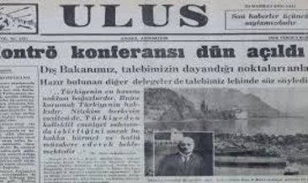
Montrö BOĞAZLAR SÖZLEŞMESİ NEDİR?
Montrö Boğazlar Sözleşmesi, Türk Boğazlarından (Çanakkale ve İstanbul) geçiş rejimini ve boğazlar bölgesinin güvenliği işlerini düzenleyen sözleşmedir. 1923'te Lozan Antlaşması ile birlikte imzalanan Boğazlar Sözleşmesinin yerine geçmiştir. 29 madde, dört ek ve bir protokolden oluşur. Montrö Boğazlar sözleşmesi 20 yılı doldurmasına rağmen hala yürürlüktedir.

Slide 60
LOZAN BARIŞ KONFERANSINDA BOĞAZLAR SORUNU
Lozan barış konferansında Boğazlar çok tartışılmış ve geçici çözüm bulunmuştu. Askeri olmayan gemi ve uçaklar barış zamanında boğazlardan geçebilecekti. Boğazların her iki yakası askersizleştirildi. Geçişi sağlamak amacıyla başkanı Türk olan uluslararası bir kurul oluşturuldu ve bu düzenlemelerin Milletler Cemiyeti'nin güvencesi altında sürdürülmesine karar verildi. Böylece Boğazlar bölgesine Türk askerlerinin girişi yasaklandı.

Slide 61
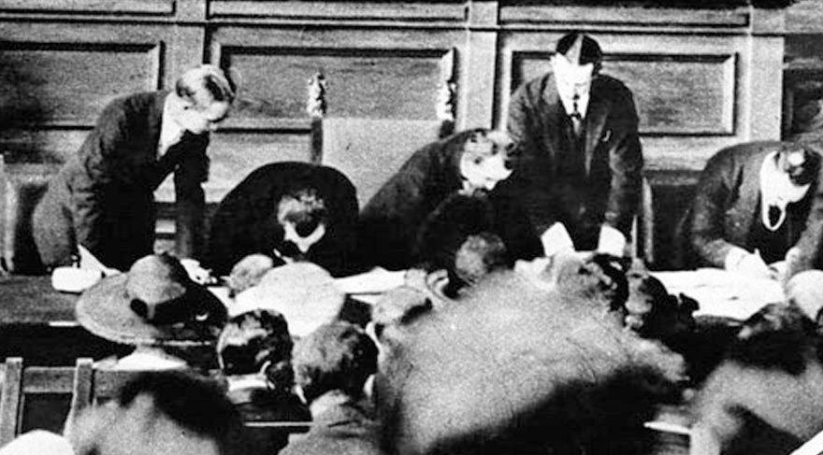
Kasım 1932’de İngiliz hükümetince hazırlanan ve aralıkta Fransa, Almanya, İtalya, ABD ve İngiltere tarafından kabul edilen ve ‘ Herkes için eşit güvenlik sistemi çerçevesinde silahlanma eşitliğini tanıyan’ McDonald planının kabul edilmesiyle Türkiye, Boğazların silahsızlandırılması ile ilgili hükümlerin iptal edilmesini ilk kez ve resmen talep etti. Ancak Türkiye’nin talebi silahsızlanma konferansı ile doğrudan ilgili görülmediğinden bu talep kabul edilmedi.

Slide 62
Türk Hükümeti yine de Boğazları silahlardan arındırma ve gayri askeri hale getirme kaygısından kurtulmak için her fırsatı değerlendirmeye çalıştı.1933-1936 yılları arasında mümkün olduğunca konuyu gündeme getirdi ve gündemde tuttu. Bu uğraşları sonucunda İngiltere Türkiye’nin Boğazlar konusunda onu engelleyemeyeceğini anladı. ​

Slide 63
Türklerin boğazlar bölgesine girişi
20 Ocak 1936’da İngiliz Dışişleri Bakanlığı, Türkiye'nin uygun yöntemlerle Boğazlar sorununu gündeme getirmesi halinde, İngiltere’nin silahlanma fikrine karşı çıkmaması kararlaştırıldı. Bu kararla birlikte Tür Hükümeti yeni bir görüşme yapılmasını istedi ve İngiliz, Fransız, İtalya Yunan, Bulgar, Japon, Romen, Sovyet, Yugoslav Hükümetlerini Montrö’ye davet etti.
Konferans 22 Haziran 1936’da başladı. Uzun tartışmalar sonucunda 15 Temmuz günü uzlaşmaya varıldı. 20 Temmuz 1936’da Montrö Boğazlar Sözleşmesi düzenlenen törenle imzalandı. Aynı gün 30 bin kişilik bir Türk gücü Boğazlar bölgesine girdi.

Slide 64
Günümüzde Montrö sözleşmesinin Türkiye'ye koyduğu en büyük kısıtlama 2. maddeden kaynaklanmaktadır. Bu maddeye göre: "Barış zamanında, ticaret gemileri, gündüz ve gece, bayrak ve yük ne olursa olsun, (sağlık denetimi dışında), hiçbir formaliteye tabi tutulmaksızın Boğazlardan geçiş ve gidiş-geliş tam özgürlüğünden yararlanacaklardır. Boğazların bir limanına uğramaksızın transit geçerken, Türk makamlarınca alınması işbu sözleşmenin I sayılı ekinde öngörülen vergilerden ve harçlardan başka, bu gemilerden hiçbir vergi ya da harç alınmayacaktır. Kılavuzluk ve yedekçilik isteğe bağlı kalmaktadır " .

